Slide 1
Измерение формы многослойных рентгеновских зеркал на основе фигур вращения второго порядка с помощью интерферометра с дифракционной волной сравнения
Малышев И.В., Чхало Н.И., Ахсахалян А.Д., Торопов М.Н.
130 отдел

Slide 2
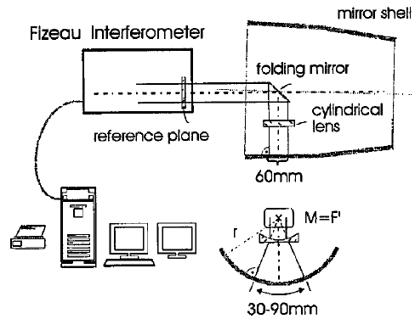
Особенности МРЗ на основе фигур вращения 2-го порядка (эллипсоидов, параболоидов и гиперболоидов)
Условие Брегга: 2d∙sinθ = nλ при λ < 0.2нм и d > 1нм означает, что 0.1˚< θ < 5˚
Для фокусировки таких скользящих лучей используются зеркала на основе фигур вращения с 100 < a/b < 5000
Rsag/Rmer =100 – 5000 раз, а фронт интерферометров сферический с Rsag=Rmer
Способы измерения формы поверхности :
Контактная и оптическая профилометрия (измерение только сечений)
Интерферометрия по нормали:
а) На классических инт-х типа Физо с корректорами волнового фронта – цилиндрическими линзами
б) На ИБС без корректоров
Недостатки а) и б): измерение небольших областей и их сшивка; невозможность измерять замкнутые элипсоиды с Rsag/Rmer >100
Интерферометрия под скользящими углами
(нет сшивки, но чувствительность низкая)
2 а)

Slide 3
Требование на точность формы МРЗ на основе фигур вращения
Размер рентгеновских источников > 10 мкм, чаще около 100 мкм
Характерное расстояние между источником и зеркалом в лабораторных установках = 1 м
∆φ=arctg(10мкм/1м)=10мкрад - для 10мкм источников
∆φ=arctg(100мкм/1м)=100мкрад - для 100мкм источников

Slide 4
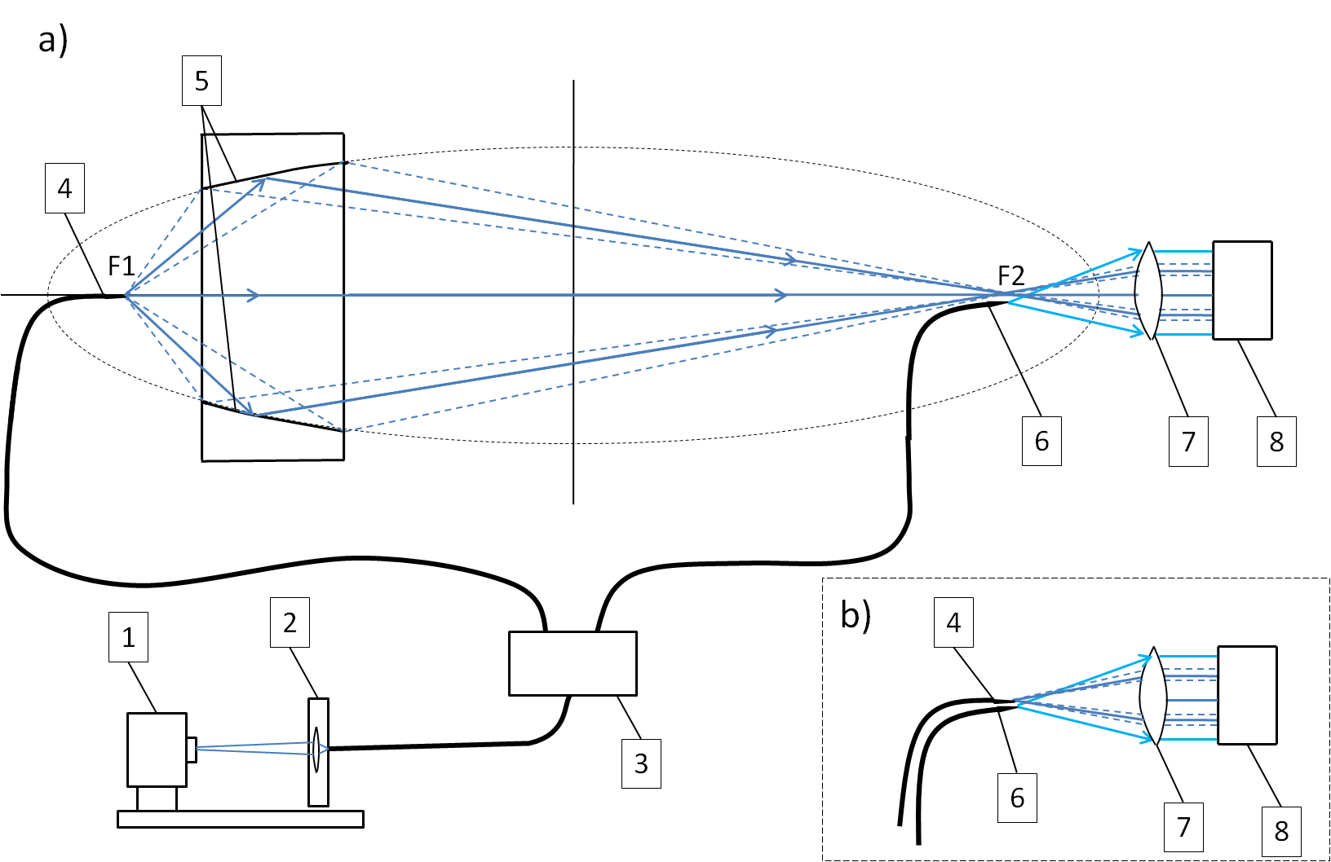
Схема измерений формы поверхности эллипсоида
на ИДВС под скользящими углами
1 – Ng: YAG лазер с диодной накачкой и 2й гармоникой,
2 – система завода излучения в оптоволокно, 3 – делитель пучка и поляризационные контроллеры,
4 – первый оптоволоконный источник сферической волны, 5 – изучаемый эллипсоид вращения,
6 – второй источник, 7 – наблюдательная система, 8 – CCD камера;
b) – схема измерений аберраций источников и наблюдательной системы.

Slide 5
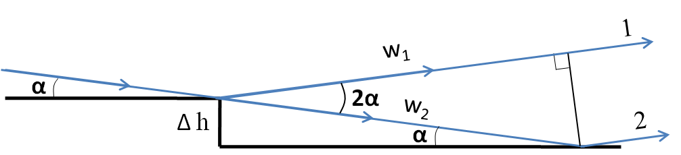
Предел точности ИДВС при измерении
эллипсоида под скользящими углами
Связь высоты ступеньки на зеркале и на изображении:
Δh2° = Δw/2sin(α) ≈ Δh90° /30 для α ≈ 2˚
Точность ИДВС: ∆PV2° = ∆PV90°∙30 = 1нм ∙30 = 30 нм

Slide 6
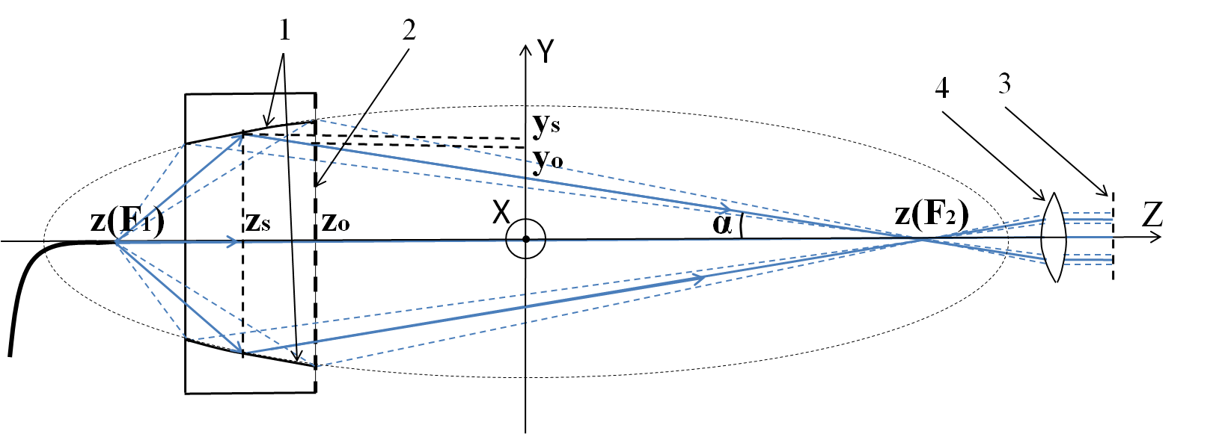
Связь точек на изображении и точек на измеряемой поверхности
1 – измеряемая поверхность эллипсоида
2 – плоскость объектов
3 – плоскость изображения
4 – наблюдательная система
(xs,ys,zs) – координаты точек на измеряемой поверхности
(xо,yо,zо) – координаты точек, которые видим

Slide 7
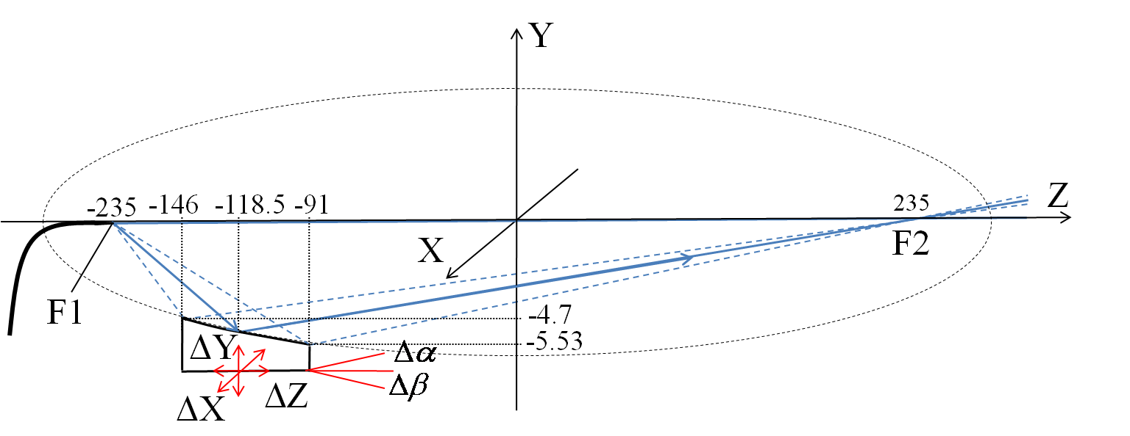
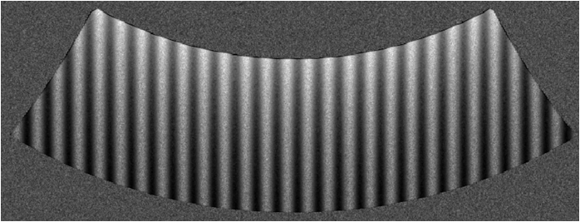
Схема измерений эллипсоида с ошибками установки
ΔХ, ΔУ, ΔZ, Δα, Δβ и координатами
Интерферограмма в номинальной системе

Slide 8
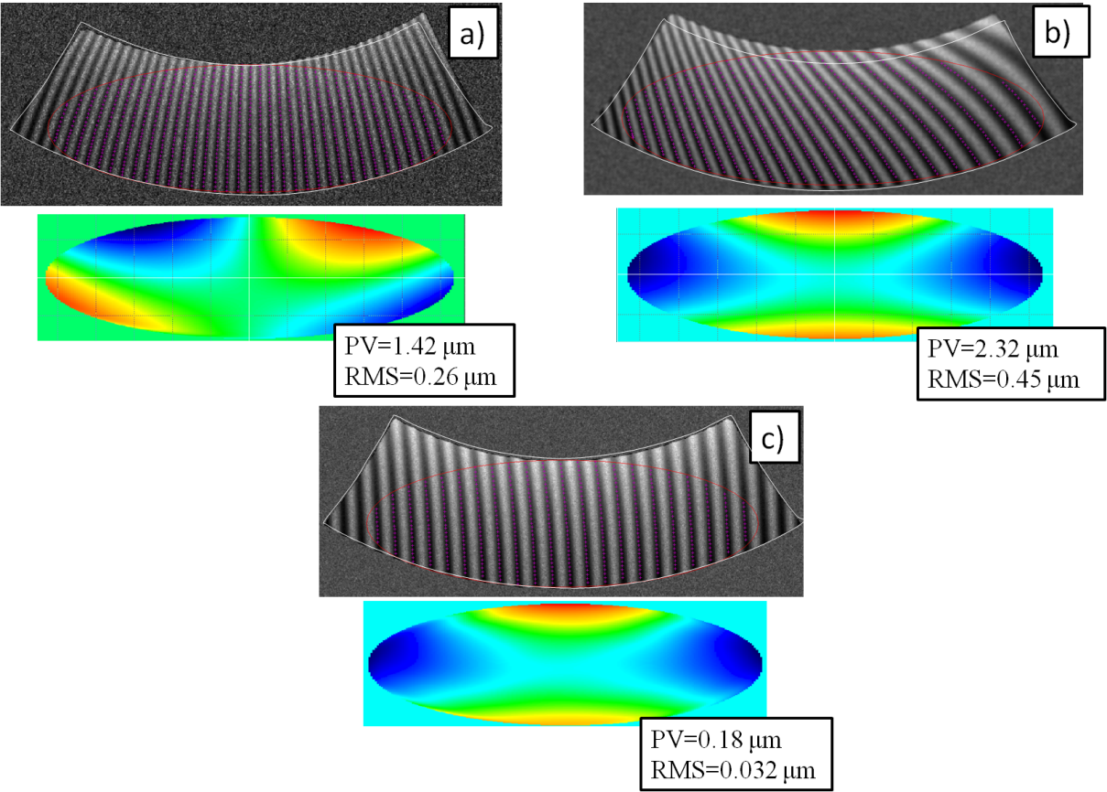
Интерферограммы и аберрации, соответствующие ошибкам установки эллипсоида:
а) ΔХ=0.2мм или Δβ=0.11°; б) ΔY=0.2мм или Δα=0.11°; с) ΔZ=0.5мм.
Белая линия – контур интерферограммы в номинальной системе

Slide 9
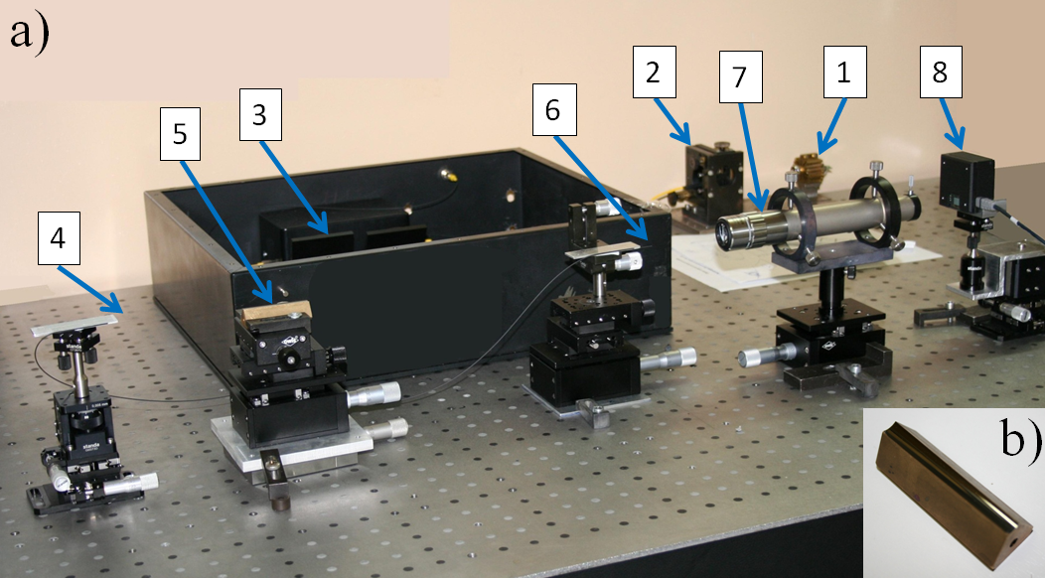
Измерения формы поверхности эллипсоида вращения на ИДВС
1 – Ng: YAG лазер, 2 – система завода излучения в оптоволокно, 3 – делитель пучка и поляризационный контроллер, 4 – первый оптоволоконный источник сферической волны,
5 – измеряемый эллипсоид вращения, 6 – второй источник, 7 – наблюдательная система,
8 – CCD камера; b) - фотография эллипсоида вращения.

Slide 10
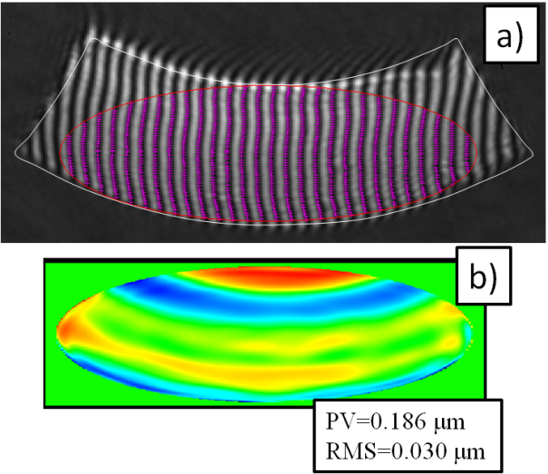
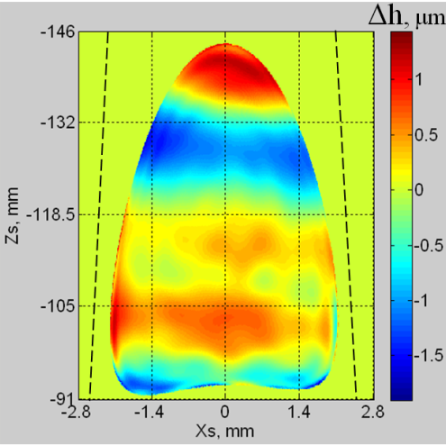
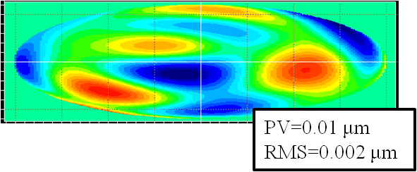
Интерферограмма и волновые аберрации эллипсоида
Восстановленная форма поверхности эллипсоида
Аберрации источников и
наблюдательной системы
RMS=0.577мкм
PV=3.34мкм

Slide 11
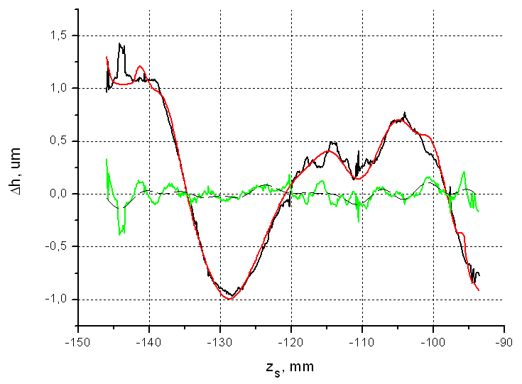
Сравнение центрального сечения зеркала, измеренного на ИДВС (красный) и ИБС Zygo (чёрный) и разность между ними (зелёный)
Складки на многослойном зеркале
RMSразности=70нм
∆φ = arctg(70нм/15мм) ≈ 4мкрад – точность совпадения результатов ИДВС и Zygo

Slide 12
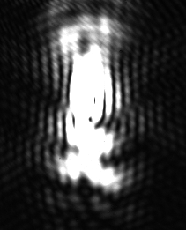
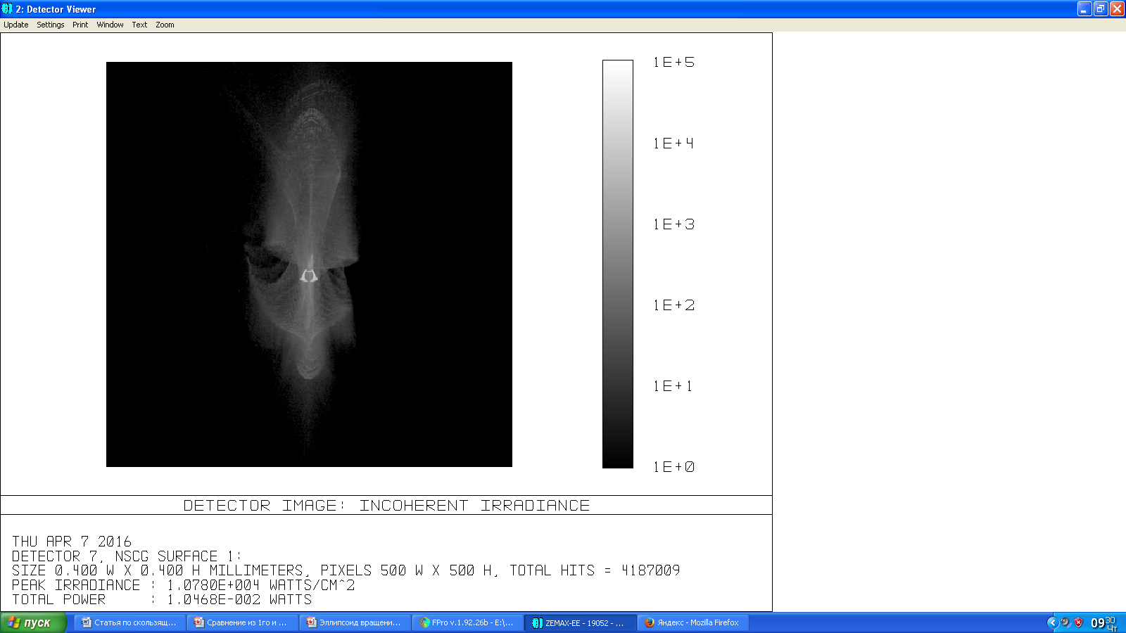
Изображение 5мкм круглого источника, λ=532нм
Эксперимент
Расчёт
200μm
200μm
Эллипсоид может использоваться с 100мкм источниками

Slide 13
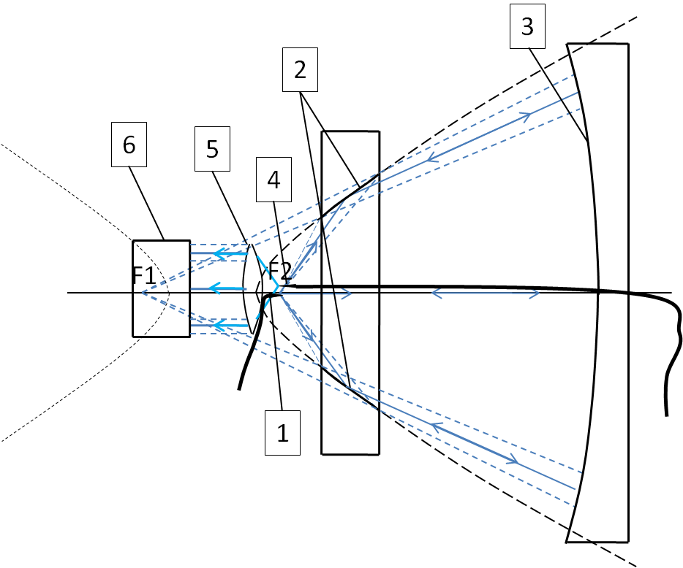
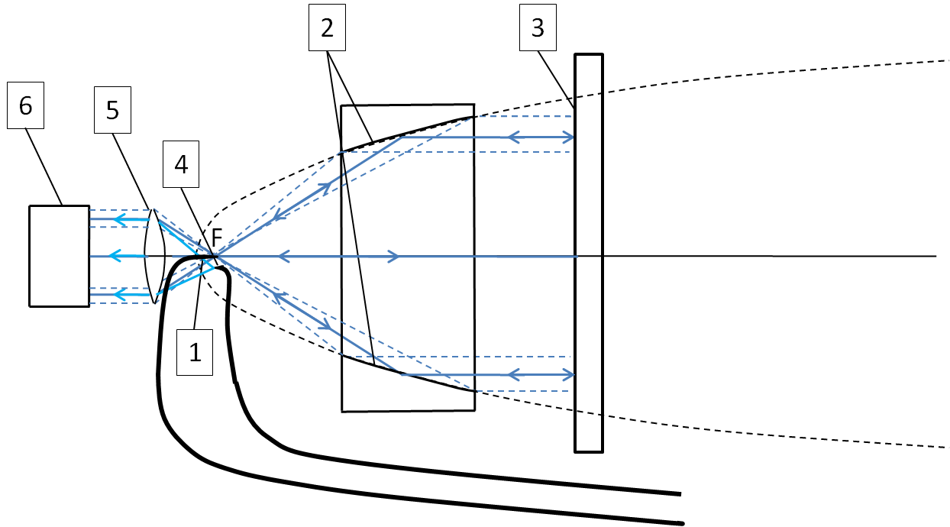
Схема измерения гиперболоида
Схема измерения параболоида

Slide 14
Выводы
1. На основе ИДВС предложена методика измерений формы МРЗ в виде фигур вращения 2-го порядка (эллипсоидов, гиперболоидов, параболоидов)
2. Измерена форма поверхности эллипсоида
Результаты измерений на ИДВС и ИБС Zygo совпали с точностью
4 мкрад, что связано с точностью сшивки кадров на Zygo и с латеральным разрешением ИДВС, составившем в данной схеме 5мм. Для измерения формы зеркала с латеральным разрешением < 5 мм нужно работать в фазовом режиме интерферометра
Ожидаемая точность измерения ИДВС < 1 мкрад при типичных требованиях к точности формы зеркал в 10 мкрад
Surface shape measurement of mirrors in the form of rotation figures by using point diffraction interferometer
I. V. Malyshev, N. I. Chkhalo, A. D. Akhsahalian, M. N. Toropov, N. N. Salashchenko & D. E. Pariev
Pages 1-9 | Received 15 Jun 2016, Accepted 19 Sep 2016, Published online: 17 Oct 2016
http://dx.doi.org/10.1080/09500340.2016.1241440

